Slide 1

BỘ GIÁO DỤC VÀ ĐÀO TẠO TRƯỜNG ĐẠI HỌC CẦN THƠ KHOA CÔNG NGHỆ THÔNG TIN VÀ TRUYỀN THÔNG BỘ MÔN KHOA HỌC MÁY TÍNH ------------
BÁO CÁO ĐỒ ÁN
KHAI KHOÁNG DỮ LIỆU
TÌM HIỂU MỘT SỐ MÁY HỌC TỰ ĐỘNG
CÁN BỘ HƯỚNG DẪN SV THỰC HIỆN:
TS. Lưu Tiến Đạo Nguyễn Minh Nghiên
MSSV: B1304993

Slide 2
Đặt vấn đề
Phương pháp tìm hiểu máy học tự động
Kết quả thực nghiệm
Kết luận và hướng phát triển

Slide 3
I. Đặt vấn đề
Máy học( Machine learning ) đang phát triển vượt bậc trong mấy năm qua.
Máy học khá phức tạp cho việc phổ biến tới mọi người sử dụng
Nhưng có một giải pháp đơn giản hóa quá trình sử dụng máy học mà còn đem lại hiệu quả cao
Máy học tự động

Slide 4
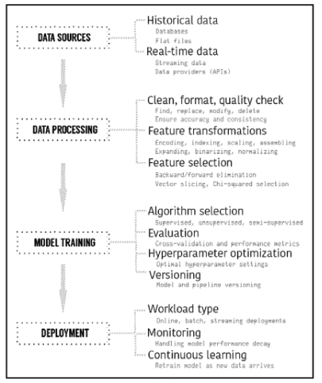
II. Phương pháp tìm hiểu máy học tự động
a. Máy học
Là một lĩnh vực của trí tuệ nhân tạo
Giúp hệ thống có khả năng tư học và cải thiện từ kinh nghiệm mà không cần lập trình rõ ràng

Slide 5

II. Phương pháp tìm hiểu máy học tự động
b. Máy học tự động
Máy học tự động là tự động hóa một số quá trình như: tiền sử lí tính năng, lựa chọn mô hình và điều chỉnh siêu đường kính
Sử dụng: xác định đầu vào dữ liệu và thời gian

Slide 6
II. Phương pháp tìm hiểu máy học tự động
c. Một số máy học tự động
Auto-keras:
Gói python, mã nguồn mở.
Sử dụng thu viện Keras
Tự động tìm kiếm kiến trúc nơ-ron( NAS) và siêu tham số
Giữ tính năng trong khi thay đổi hình thái mạng
Sử dụng tối ưu hóa Bayes trong tìm kiếm mạng nơ-ron
Cài đặt:
!pip install autokeras
!pip install tensorflow==2.1.0

Slide 7
II. Phương pháp tìm hiểu máy học tự động
Auto-pytorch:
Auto-PyTorch được phát triển bởi Nhóm AutoML của Đại học Freiburg.
Đây là phiên bản pre-alpha:
Cài đặt:
!pip install torch
!pip install git+https://github.com/shukon/HpBandSter.git
!pip install git+https://github.com/automl/Auto-PyTorch.git

Slide 8
II. Phương pháp tìm hiểu máy học tự động
Auto-sklearn
Dựa trên scikit-learn
Giải phóng người dùng máy học khỏi lựa chọn thuật toán và điều chỉnh tham số.
Cài đặt;
!apt-get install swig -y
!pip install Cython numpy
!pip install auto-sklearn

Slide 9
II. Phương pháp tìm hiểu máy học tự động
h2o
Thống nhất nhiều thuật toán khác nhau.
Được sử dụng để tự động hóa quá trình học máy gồm đào tạo tự động và điều chỉnh nhiều mô hình trong thời gian chỉ định.
Dễ dàng sử dụng cho người nghiệp dư, cũng có thể là công cụ hữu ích cho người dùng nâng cao
Cài đặt: pip install h2o

Slide 10
III. Kết quả thực nghiệm
Chuẩn bị dữ liệu:
Iris của sklearn với 150 hàng, 4 thuộc tính phân loại 3 loại hoa.
Digits của sklearn 1797 hàng, 64 thuột tính, phân loại 10 chữ số viết tay từ 0-9
Nmist của keras gồm 60000 bức hình dùng để train, 10000 bức hình dùng để test,

Slide 11
III. Kết quả thực nghiệm
Auto-keras, auto-pytorch, auto-sklearn, h2o điều được cài đặt trên colab google. Đưa dữ liệu vào ta được kết quả:
 | Auto-keras | Auto-pytorch | Auto-sklearn | h2o
iris | 0.98 | 1.0 | 0.97 | 0.98
digits | 0.59 | 0.98 | 0.99 | 0.94
nmist | 0.98 | NaN | 0.96

Slide 12
IV. Kết luận và hướng phát triển
Kết luận
Auto-sklearn dễ sử dụng, độ chính xác cao, sử lí dữ liệu 3D không được, chuyển sang 2D cho độ chính xác cao. nmist
Auto-pytorch dữ liệu nhỏ cho độ chính xác cao, dữ liệu lớn không tìm được kết quả (nmist)
Auto-keras dữ liệu hơi lớn digits cho độ chính xác thấp.

Slide 13
IV. Kết luận và hướng phát triển
Dễ sử dụng nhất là auto-sklearn
Auto-keras hỗ trợ phân biệt nhiều kiểu dữ liệu khác nhau
Hướng phát triển
Tìm hiểu thêm các AutoML mới như: cnvrg.io, AutoFolio, Robo, Flexfolio
Sử dụng AutoML để tạo phần mềm

Slide 14

Cảm ơn thầy cô và các bạn đã lắng nghe!!!

